Slide 1
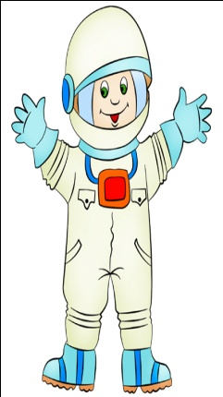
Ғарыш деген не?
Бүгін сендер:
-Ғарыш дегеніміздің не екенін түсінесің
-Астрономия нені зерттейтінін білесің

Slide 2
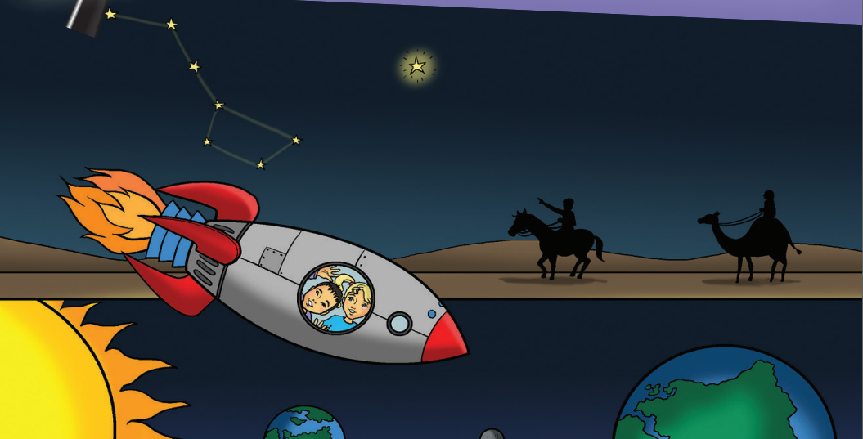
Анықтаңыз:
— Сендердің елестеткендерің шындықпен сәйкес келді ме?
— Ғарышта не бар?
(Ғарыш — бұл шексіз кеңістік, онда сан алуан ғарыш денелері бар.)
Ерте заманда адамдар аспанда көрінетін жұлдыздарды аспан күмбезіне қағылып тұрған шегелер деп есептеген.

Slide 3
Жер серіктері
Ғаламшарлар
Ғарыш денелері
Жұлдыздар
Кометалар
Астероидтар

Slide 4
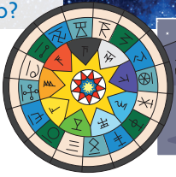
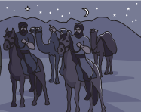
Ертеде адамдар Ай мен күнге қарап,Күнтізбе ойлап тапқан
Диханшылар күн қай кезде жылынып,қай кезде суық болатынын білген
Көшпенділер, теңізшілер,аңшылар аспандағы жұлдыздарға қарап,бағытты бағдарлай білген.

Slide 5
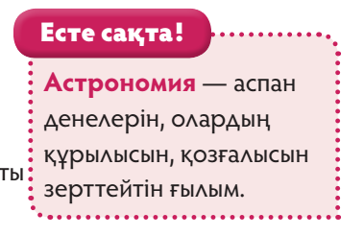
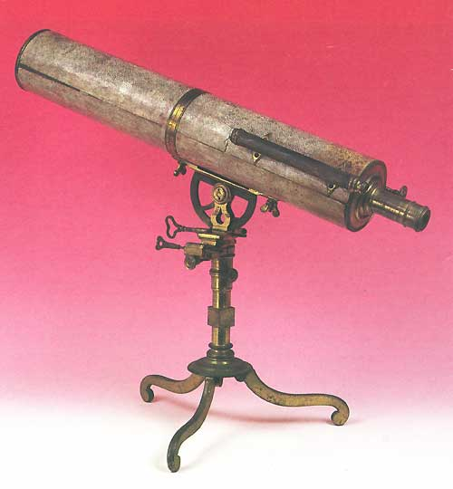
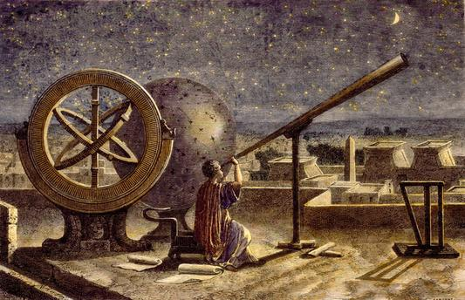
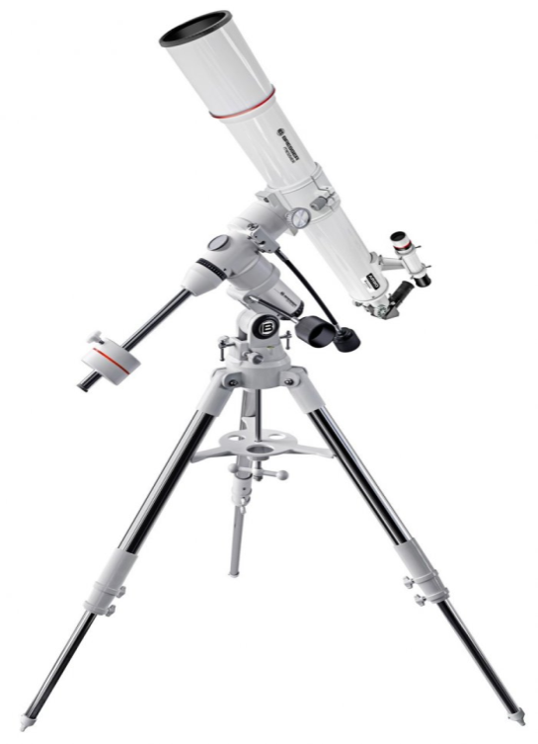
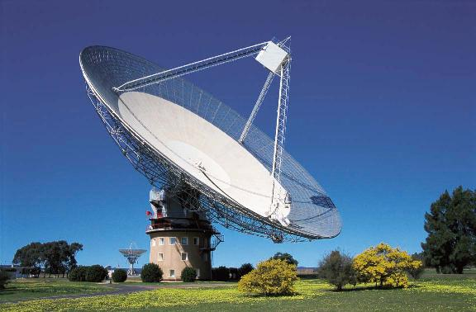
Ертедегі телескоп
Қазіргі телескоп
Радиотелескоп

Slide 6
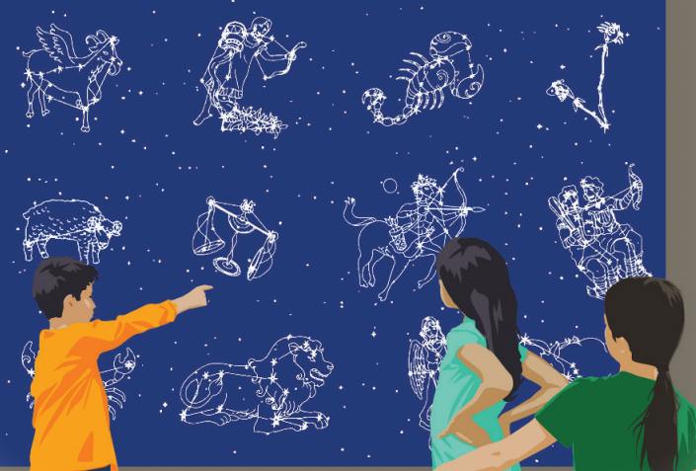

Slide 7
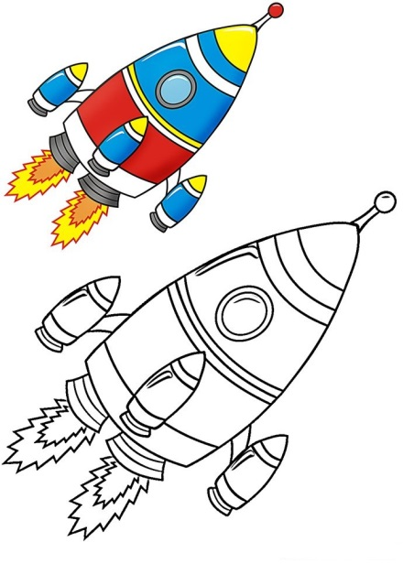
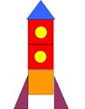
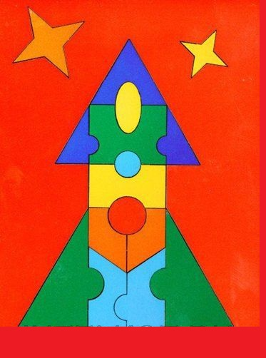
І топ: зымыранды бояйды.
ІІ топ: қағаздан зымыран құрастарды.
ІІІ топ: мозайка арқылы зымыран жасайды.

Slide 8
Ғарышты зерттеуге арналған
құралды анықтаңыз

Slide 9
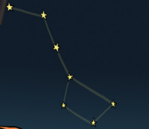

Slide 10
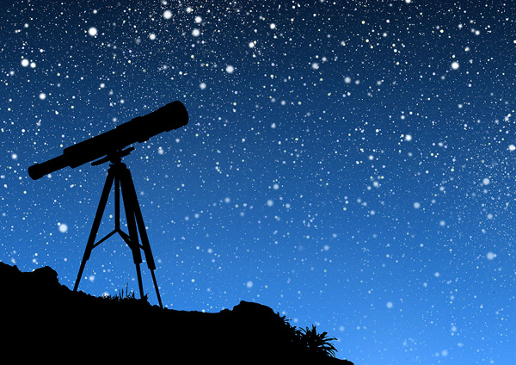
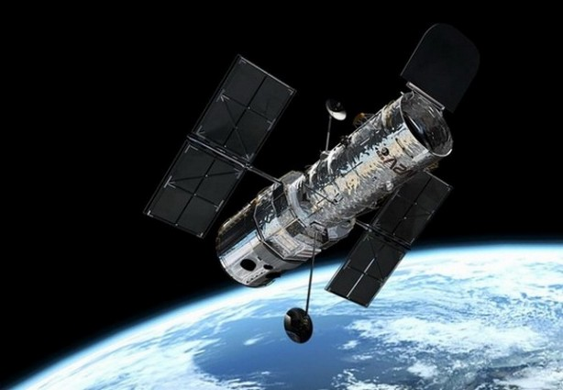
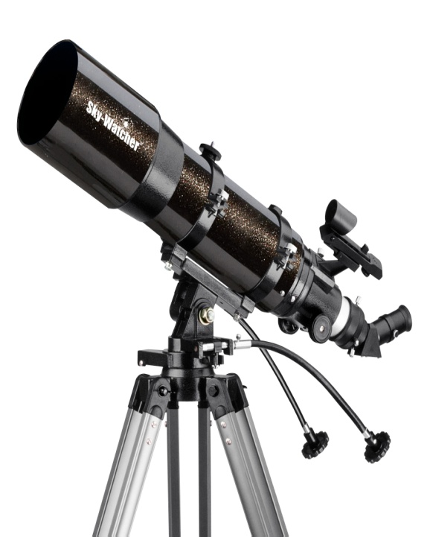
Телескоп - сыңардүрбі (теле және грекше skopeo – қараймын) – аспан шырақтарын электр-магниттік сәуле арқылы бақылауға арналған астрономиялық құрал.

Slide 11
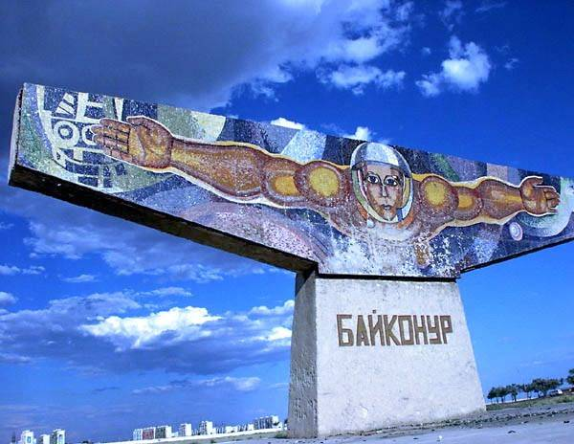
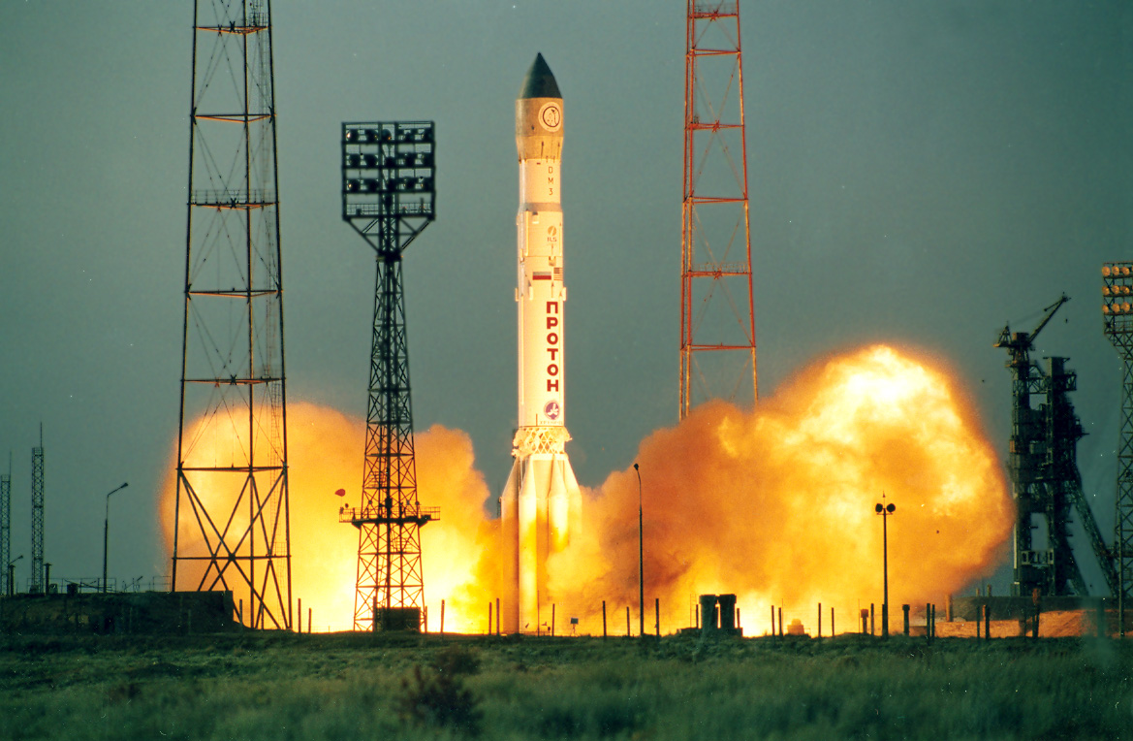

Slide 12
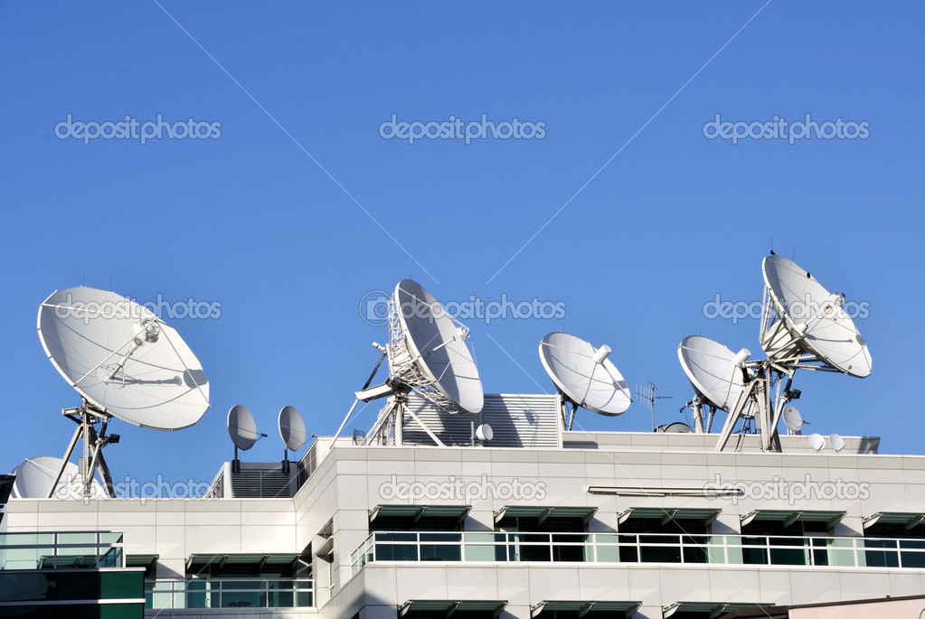

Slide 13
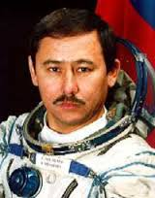
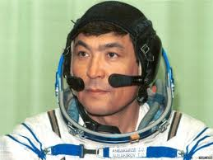
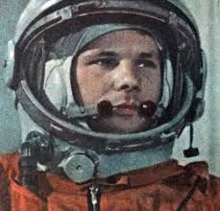
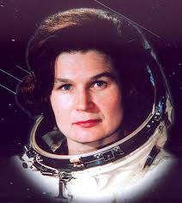
1.Тоқтар Әубәкіров-1991 жылы
2.Юрий Гагарин-1961 жылы
3.Талғат Мұсабаев-1994 жылы
4.Валентина Терешкова-1963 жылы

Slide 14
Топтардың бағалауы

